Slide 1
„Марко Краљевић и бег Костадин“
(народна епска пјесма)

Slide 2
Разлике између лирских и епских пјесама
ЛИРСКЕ ПЈЕСМЕ | ЕПСКЕ ПЈЕСМЕ
име су добиле по инструменту лири, а уз лиру су се у старој Грчкој ове пјесме пјевале | име су добиле од грчке ријечи epos = прича, говор
краће | дуже
немају причу (фабулу) | имају причу (фабулу)
лични доживљај, осјећање | догађај, без личног осјећања
ДЕСЕТЕРАЦ – стих од десет слогова

Slide 3
Логичке цјелине
Бег Костадин позива Марка Краљевића на славу;
Марко Краљевић наглашава да је био гост бега Костадина;
Марко Краљевић указује на три бегова нечовјештва;
    прво нечовјештво: тјерање двију сиротица које су тражиле хљеба и вина
    друго нечовјештво: раздвајање гостију према богатству
    треће нечовјештво: непозивање родитеља на славу.

Slide 4
ТЕМА: Указивање Марка Краљевића на нечовјечне поступке бега Костадина.
ЛИКОВИ: Марко Краљевић и бег Костадин.
ОСОБИНЕ ЛИКОВА:
Марко
Краљевић
бег Костадин
праведан
хвалисав
поштен
нечовјечан
искрен
окрутан
заштитник
неправедан
племенит
безосјећајан
саосјећајан

Slide 5
Поуке:
Чини добро – не кај се, чини зло – надај се.
Човјек се у невољи познаје.
Поштуј, чувај и воли своје родитеље.
Не суди другима по одијелу и имању.
Моћ и богатство су пролазни, а човјекове врлине су вредније од злата.

Slide 6
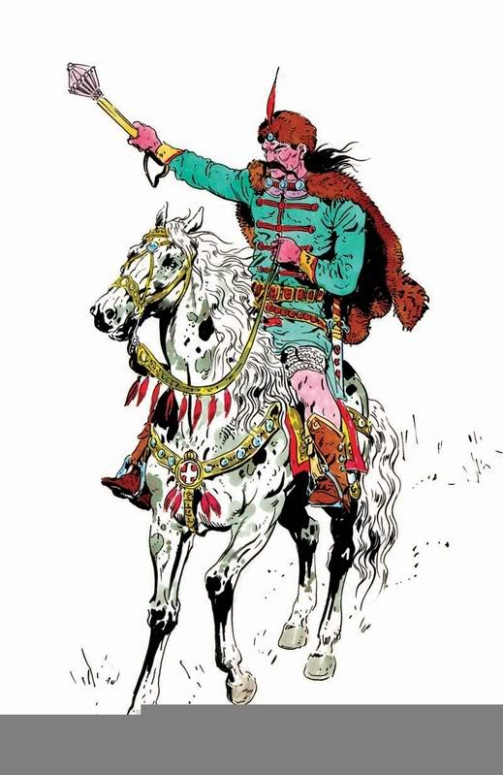
Свакој ријечи из лијеве колоне придружи ријеч из друге колоне.
богат –
моћан
немоћан –
кукавица
гостољубив –
сиромашан
поштен –
непоштен
храбар –
негостољубив
хладан –
туп
оштар –
весео
тужан –
топао

Slide 7
Задатак:
У животу примјењујте све оно добро (поучно) што сте научили из ове народне епске пјесме.

